Slide 1
DISEÑO ENTRENAMIENTO LLM SFT + RAG
2026

Slide 2

DISEÑO GENERAL
El modelo no memoriza la documentación: la consulta con una herramienta. Con SFT aprende la conducta completa:
Buscar la fuente correcta
Responder solo con evidencia citada
Decir qué falta en lugar de inventar
Cada ejemplo es una conversación: pregunta → llamada → documentos → respuesta con citas

Slide 3
¿POR QUÉ SFT Y NO CONTINUED PRETRAINING?
CPT
SFT
Absorbe la documentación como conocimiento: queda vieja, mezcla versiones, no se puede citar y no enseña a decir «no está documentado» (no tan bien)
Enseña una conducta: consultar, leer, citar y abstenerse. El conocimiento llega por la herramienta, así sirve para software nunca visto

Slide 4
4B
262K
2 capas de prueba
Modelo a entrenar
Parámetros: Qwen3.5-4B, abierto (Apache 2.0) y pequeño
Tokens de contexto; nuestras conversaciones llegan a ~23K
Modelo diminuto de prueba: el flujo se probó solo con CPU

Slide 5
EL FLUJO EN OCHO FASES
0 · Auditoría
4 · Validación y exportación
1 · Catálogo y contrato
5 · Experimento
2 · Separación
6 · Evaluación
3 · Generación
7 · Escalado

Slide 6
FASE 0 · AUDITORÍA DE LA DOCUMENTACIÓN
360 SECCIONES
DOS LLM
250 ÚTILES
Toda la documentación, en secciones que cubren el 100% de cada archive (validado)
Uno clasifica y otro revisa; donde discrepan, decide una persona.
167 usables y 83 parciales (secciones con errores o inconsistencias); de ellas salen los ejemplos

Slide 7
FASE 1 · CATÁLOGO Y REGLAS
CATÁLOGO
RESTRICCIONES
74 documentos normalizados sin mover ninguna línea
Líneas no citables, huecos y conflictos
HERRAMIENTA
CONTRATO
Filtro por software y versión: documentos completos
Prompt del modelo, reglas, esquemas y 10 escenarios

Slide 8
FASE 2 · SEPARACIÓN POR SOFTWARE COMPLETO
CONJUNTO | SOFTWARE | SECCIONES | TAREAS | ACEPTADOS | TOKENS (MEDIANA)
Train | 5 | 116 (56%) | 232 | 211 | ~6.500
Validation | 2 | 50 (24%) | 100 | 97 | ~11.100
Test | 3 | 40 (19%) | 80 | 78 | ~4.650
Total | 10 | 206 | 412 | 386 | —

Slide 9
FASE 3 · GENERACIÓN POR RONDAS
GENERADOR
CÓDIGO
Escribe la pregunta, la respuesta con citas y los criterios
Comprueba el formato, las citas y la coherencia
VERIFICADOR
RESULTADO
Otro proveedor aplica la rúbrica, por grupos
407 de 412 candidatos; 9% de rechazos

Slide 10
386
Prueba técnica
2026
MUESTRAS GENERADAS
Conversaciones aceptadas en la fase 4 (211 train · 97 validation · 78 test), listas para el SFTTrainer de Hugging Face

Slide 11
UN EJEMPLO DE ENTRENAMIENTO
USUARIO: En order-workflow-api 5.6.2-hotfix-1, ¿qué base de datos usa, con qué schema y cluster, en producción y en test?
ASISTENTE → obtener_documentacion(software="order-workflow-api", version="5.6.2-hotfix-1")
HERRAMIENTA → los 8 documentos completos de esa versión
ASISTENTE: En los dos entornos es MySQL. En producción, schema fulfillment en el cluster orderworkflowapi00 [database.md:L4-L7]; en test, fulfillment2 en testenv02 [database.md:L9-L12].
Solo se entrenan la llamada y la respuesta; el resto es contexto.

Slide 12
FASE 5 · DISEÑO DEL EXPERIMENTO
B0
E1
E2
Qwen3.5-4B sin ajustar: la línea de base
SFT con LoRA sobre las 211 conversaciones
Ablación: sin evidencia parcial ni nula
MISMO PRESUPUESTO
SELECCIÓN
PROBADO CON TRL
E1 y E2: 80 pasos y 633 ejemplos
Con validation; test una sola vez
Paso real en CPU con el modelo diminuto

Slide 13
FASE 6 · TRES MEDICIONES
01
02
03
LLAMADA
DOCUMENTOS
RESPUESTA
¿Llamó a la herramienta cuando debía, con el software y la versión correctos? Lo comprueba el código
¿Recibió los documentos esperados y sus citas existen y se pueden citar? Lo comprueba el código
¿Es correcta, está citada y declara lo que falta? La evalúa un LLM juez, calibrado antes de usarlo

Slide 14
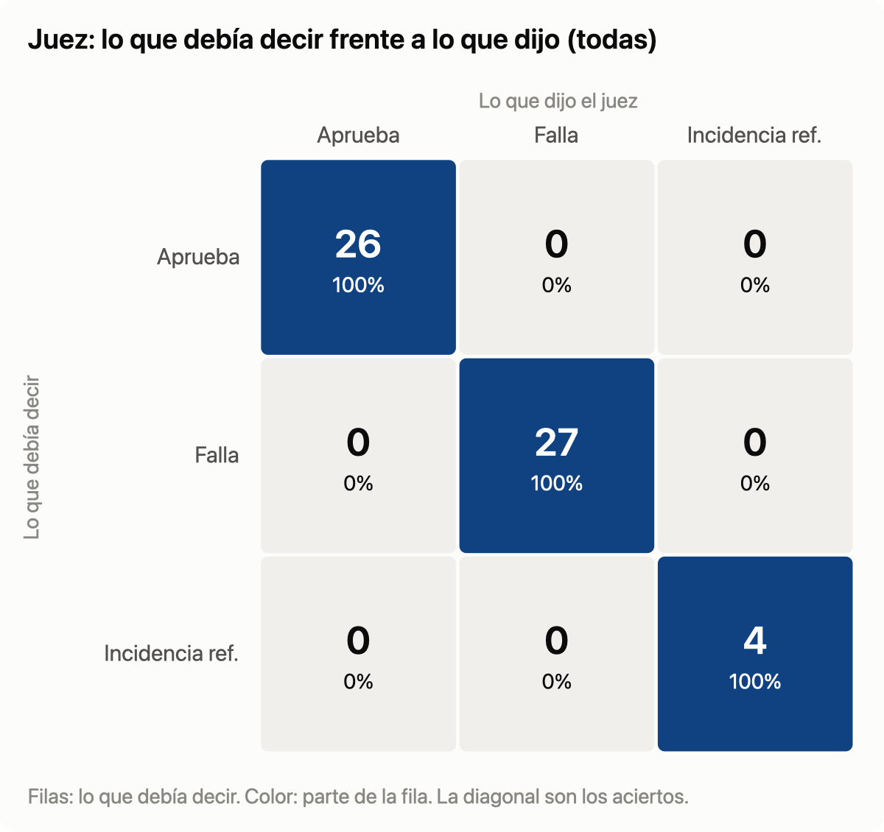
CALIBRACIÓN DEL JUEZ
57 de 57 aciertos: rechazó las 27 respuestas con error, aprobó las 26 correctas y detectó las 4 referencias defectuosas

Slide 15
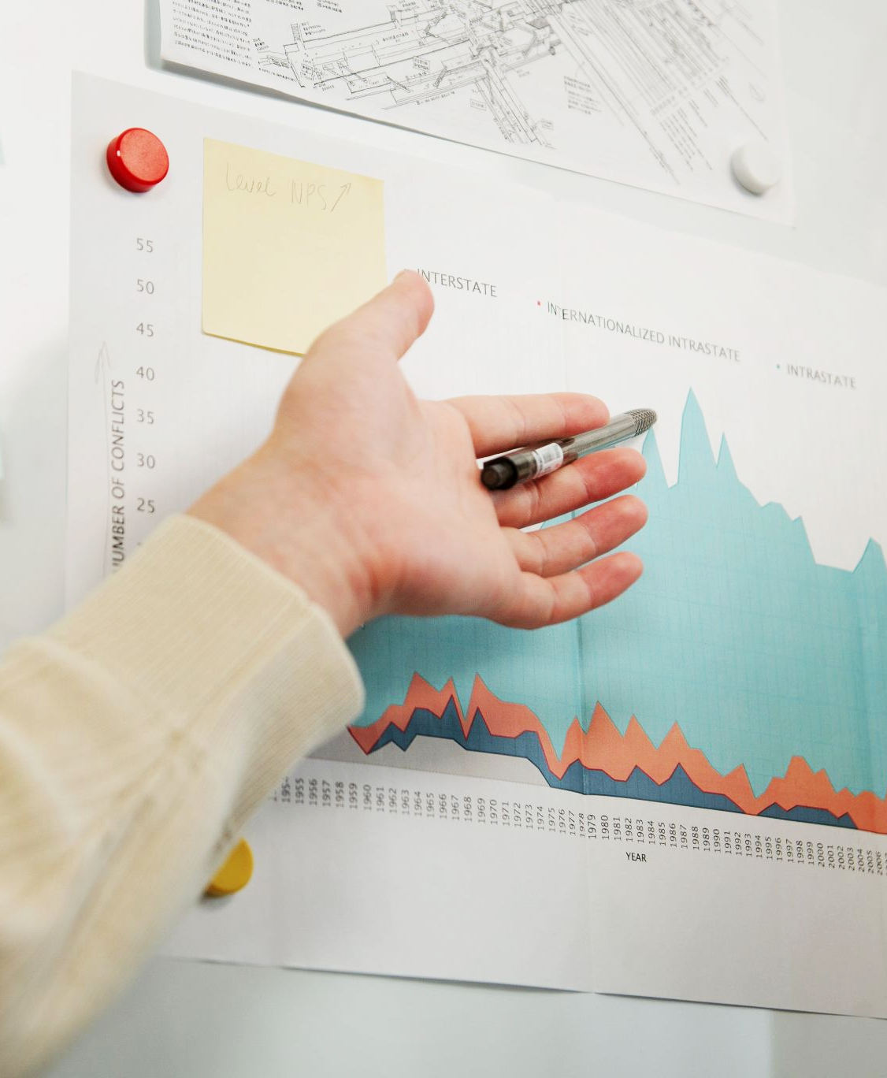
COMO ESCALARLO
2026
Deduplicar información: hash para copias exactas, MinHash + LSH para casi duplicados
Análisis por código, después LLM: filtros deterministas antes de llamar; lotes con límites de concurrencia y presupuesto
Muestreo: Tomar una muestra que cubra tipos de contenido y escenarios
Medir y retomar: costo por ejemplo aceptado; log para retomar cada etapa sigue donde se haya cortado
Infraestructura: colas, almacenamiento particionado y ejecución por batches

Slide 16
¡GRACIAS!
REPO:
github.com/Chdlopezes/llm_software_interpreter
El detalle de cada fase está en docs/ y data/reportes/

